Slide 1
仕様書(サマリー版)
案件配信メール管理システム
要件定義 ／ 基本設計 ／ 詳細設計
第4版 2026年7月9日
Outlook → Power Automate → Supabase → GitHub / Vercel

Slide 2
REVISION
改訂履歴
版数 | 日付 | 内容
第1版 | 2026-07-09 | 新規作成
第2版 | 2026-07-09 | 目的・背景・スコープ／非機能要件の定量化／異常系一覧／セキュリティ運用／データ保持・削除ポリシー／監査ログ／用語集を追加
第3版 | 2026-07-09 | Power Automate実機情報(candidates確定項目/プロンプト全文/JSON入出力/実行履歴)を反映。5〜10章を新設
第4版 | 2026-07-09 | 統計グラフ画面にCSV自動書き出し機能(保存先フォルダの初期設定、前月分の自動書き出し、成功通知、権限失効時の再許可、設定解除)を追加
案件配信メール管理システム 仕様書(サマリー版)
2

Slide 3
INTRODUCTION
はじめに 〜 背景・目的・対象範囲
背景
案件配信メールは共有メールボックスに日々多数届くが、従来は本文を都度目視で確認する必要があり、検索性・一覧性・応募状況の管理が属人化しやすいという課題があった。
目的
対象範囲(スコープ)
案件情報(勤務地/スキル/単価/募集人数/期間等)を自動的に構造化データとして蓄積する
キーワード・地域・スキル等で案件を素早く検索・絞込できるようにする
応募状況を管理し、傾向をグラフで可視化・分析できるようにする
対象: メール取込(Power Automate)、検索・閲覧・応募管理、統計グラフ・書き出し、認証
対象外: 一般利用者向け画面、admins管理画面、外部API連携、モバイルアプリ、テスト計画
※ 背景・目的は実装内容から整理したもの。事業上の正式な目的・優先度は関係者間で別途確認・合意すること。
案件配信メール管理システム 仕様書(サマリー版)
3

Slide 4
AGENDA
目次
1. 要件定義
2. 基本設計
3. 詳細設計
5〜10. 補足
システム構成図 / 業務フロー
機能一覧・機能概要
非機能概要・異常系
画面・帳票イメージ
データストア一覧
ドメイン定義・区分定義
テーブル項目定義・ER図
ファイル定義・機能設計書
画面遷移・権限・IF定義
セキュリティ運用・データポリシー
監査ログ・用語集
モジュール構成図(クラス図代替)
シーケンス図
LLM連携仕様
画面表示とデータ項目の対応
ログ項目
リリース時の既知課題
未決事項一覧
レビュー結果
案件配信メール管理システム 仕様書(サマリー版)
4

Slide 5
1
要件定義
システム構成／業務フロー／機能一覧・概要／非機能／画面・帳票／データストア

Slide 6
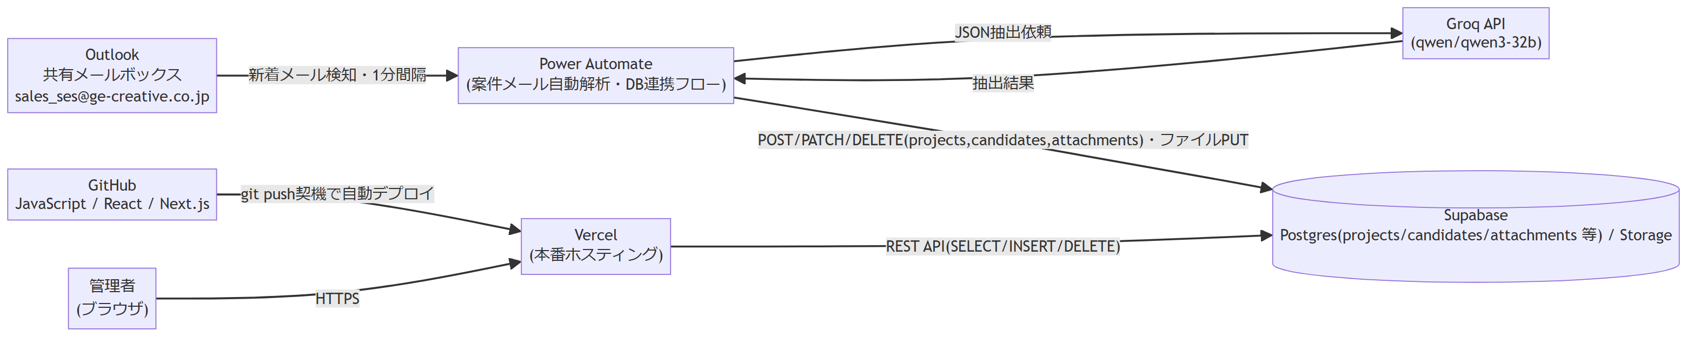
1.1
システム構成図
Outlook(共有メールボックス sales_ses@ge-creative.co.jp)で案件配信メールを受信
Power Automateが本文テキスト化・Groq API(AI)抽出・Supabase登録までを自動化
Next.js(GitHub管理)をVercelにデプロイし、管理者がブラウザから利用
案件配信メール管理システム 仕様書(サマリー版)
6

Slide 7
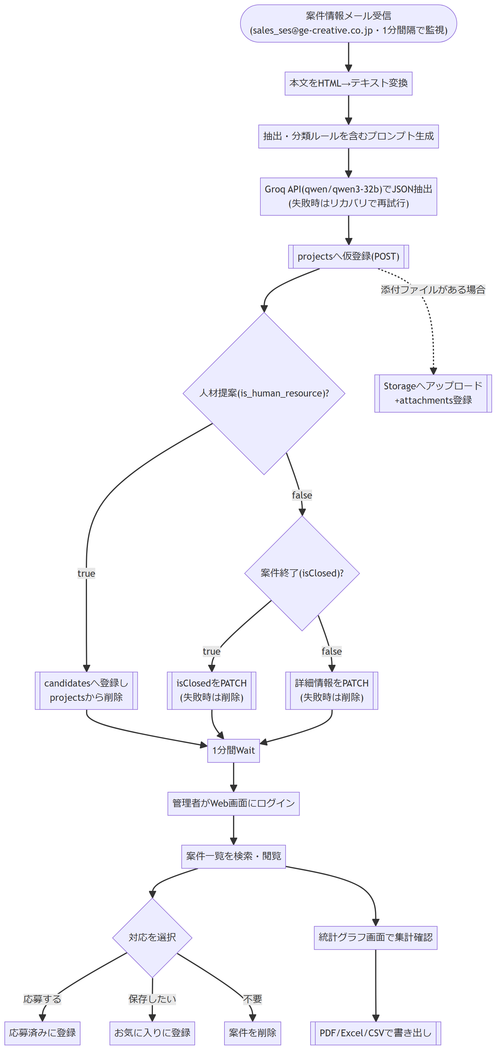
1.2
業務フロー
案件配信メール管理システム 仕様書(サマリー版)
7

Slide 8
1.3
機能一覧(レベル1〜5)
システム全体を5階層(システム／サブシステム／業務単位／機能グループ／画面・帳票)で整理
サブシステム | 業務単位 | 機能グループ単位(主な機能)
メール取込 サブシステム | 案件情報取込業務 | メール監視／本文テキスト化／AI抽出／Supabase登録
Web管理 サブシステム | 認証管理業務 | ログイン／ログアウト／初回設定／パスワードリセット
Web管理 サブシステム | 案件検索閲覧業務 | 検索・絞込／ページネーション／詳細表示／添付DL
Web管理 サブシステム | 応募管理業務 | お気に入り／応募済み／閲覧履歴／削除
Web管理 サブシステム | 統計分析業務 | 円・棒グラフ集計／地域年月絞込／PDF・Excel・CSV書出
案件配信メール管理システム 仕様書(サマリー版)
8

Slide 9
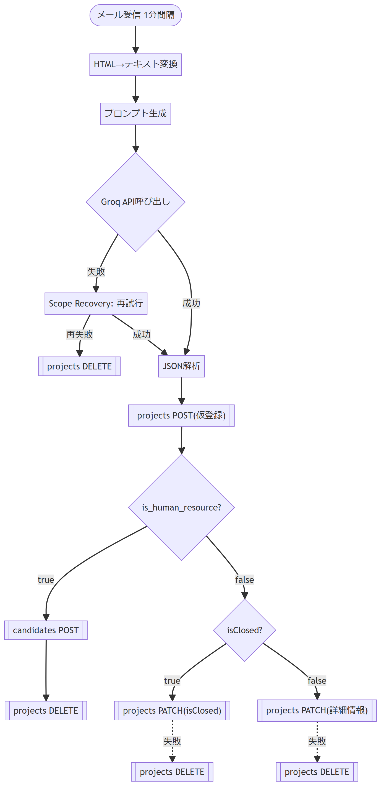
1.4
機能概要 ① 案件情報取込機能(案件メール自動解析・DB連携フロー)
共有メールボックス(sales_ses@ge-creative.co.jp)を1分間隔でポーリングし、本文をテキスト変換後、Groq API(qwen/qwen3-32b)でJSON抽出
抽出項目: location/price/skills/period/isClosed/end_date/is_human_resource/category。失敗時はScope Recoveryで1回再試行
抽出後はまずprojectsへ仮登録。is_human_resource=trueならcandidatesへ登録しprojectsは削除、falseならisClosed/通常案件で分岐しPATCH(失敗時はDELETE)
案件配信メール管理システム 仕様書(サマリー版)
9

Slide 10
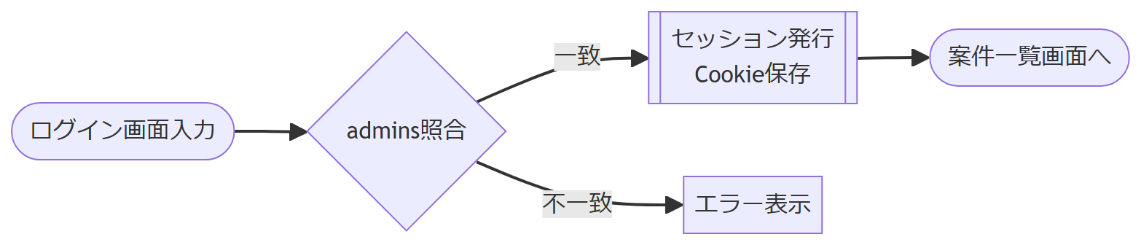
1.4
機能概要 ② 認証機能
パスワードはPBKDF2(10万回・SHA-512)でハッシュ化し平文を保持しない
認証後はUUIDトークンを発行しsessionsテーブルへ保存、HttpOnly Cookieで返却
パスワード未設定アカウントは初回ログインとして設定画面へ誘導
案件配信メール管理システム 仕様書(サマリー版)
10

Slide 11
1.4
機能概要 ③ 案件検索閲覧機能
APIから1,000件単位でページングし全件取得後、検索・絞込はクライアント側で実施
登録から365日経過した案件は自動非表示、終了30日前は「まもなく終了」表示
案件配信メール管理システム 仕様書(サマリー版)
11

Slide 12
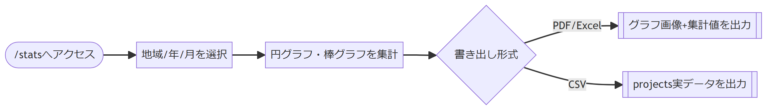
1.4
機能概要 ④ 統計分析・書き出し機能
案件のcategory文字列を正規表現判定し「開発/インフラ/組み込み/その他」に分類
地域・年・月の絞込でグラフとテーブルを再集計(地域切替時は年を自動フォールバック)
PDF/Excelはグラフ画像+集計値、CSVのみprojectsの案件明細(生データ)を出力
File System Access API対応ブラウザは保存先選択、非対応は自動ダウンロード
案件配信メール管理システム 仕様書(サマリー版)
12

Slide 13
1.4.1.1
添付ファイル取込
添付ファイルを取得し、GUID+拡張子でファイル名を生成した上でSupabase StorageへHTTP PUT(バイナリ)でアップロード
該当案件をprojectsからGETで検索した上で、attachmentsテーブルへPOST(attachments_id=メールのメッセージID。projects.projects_idと同一値)
アップロード・登録が失敗した場合のリカバリ(再試行等)は現状実装されておらず、失敗した添付ファイルは取り込まれない
案件配信メール管理システム 仕様書(サマリー版)
13

Slide 14
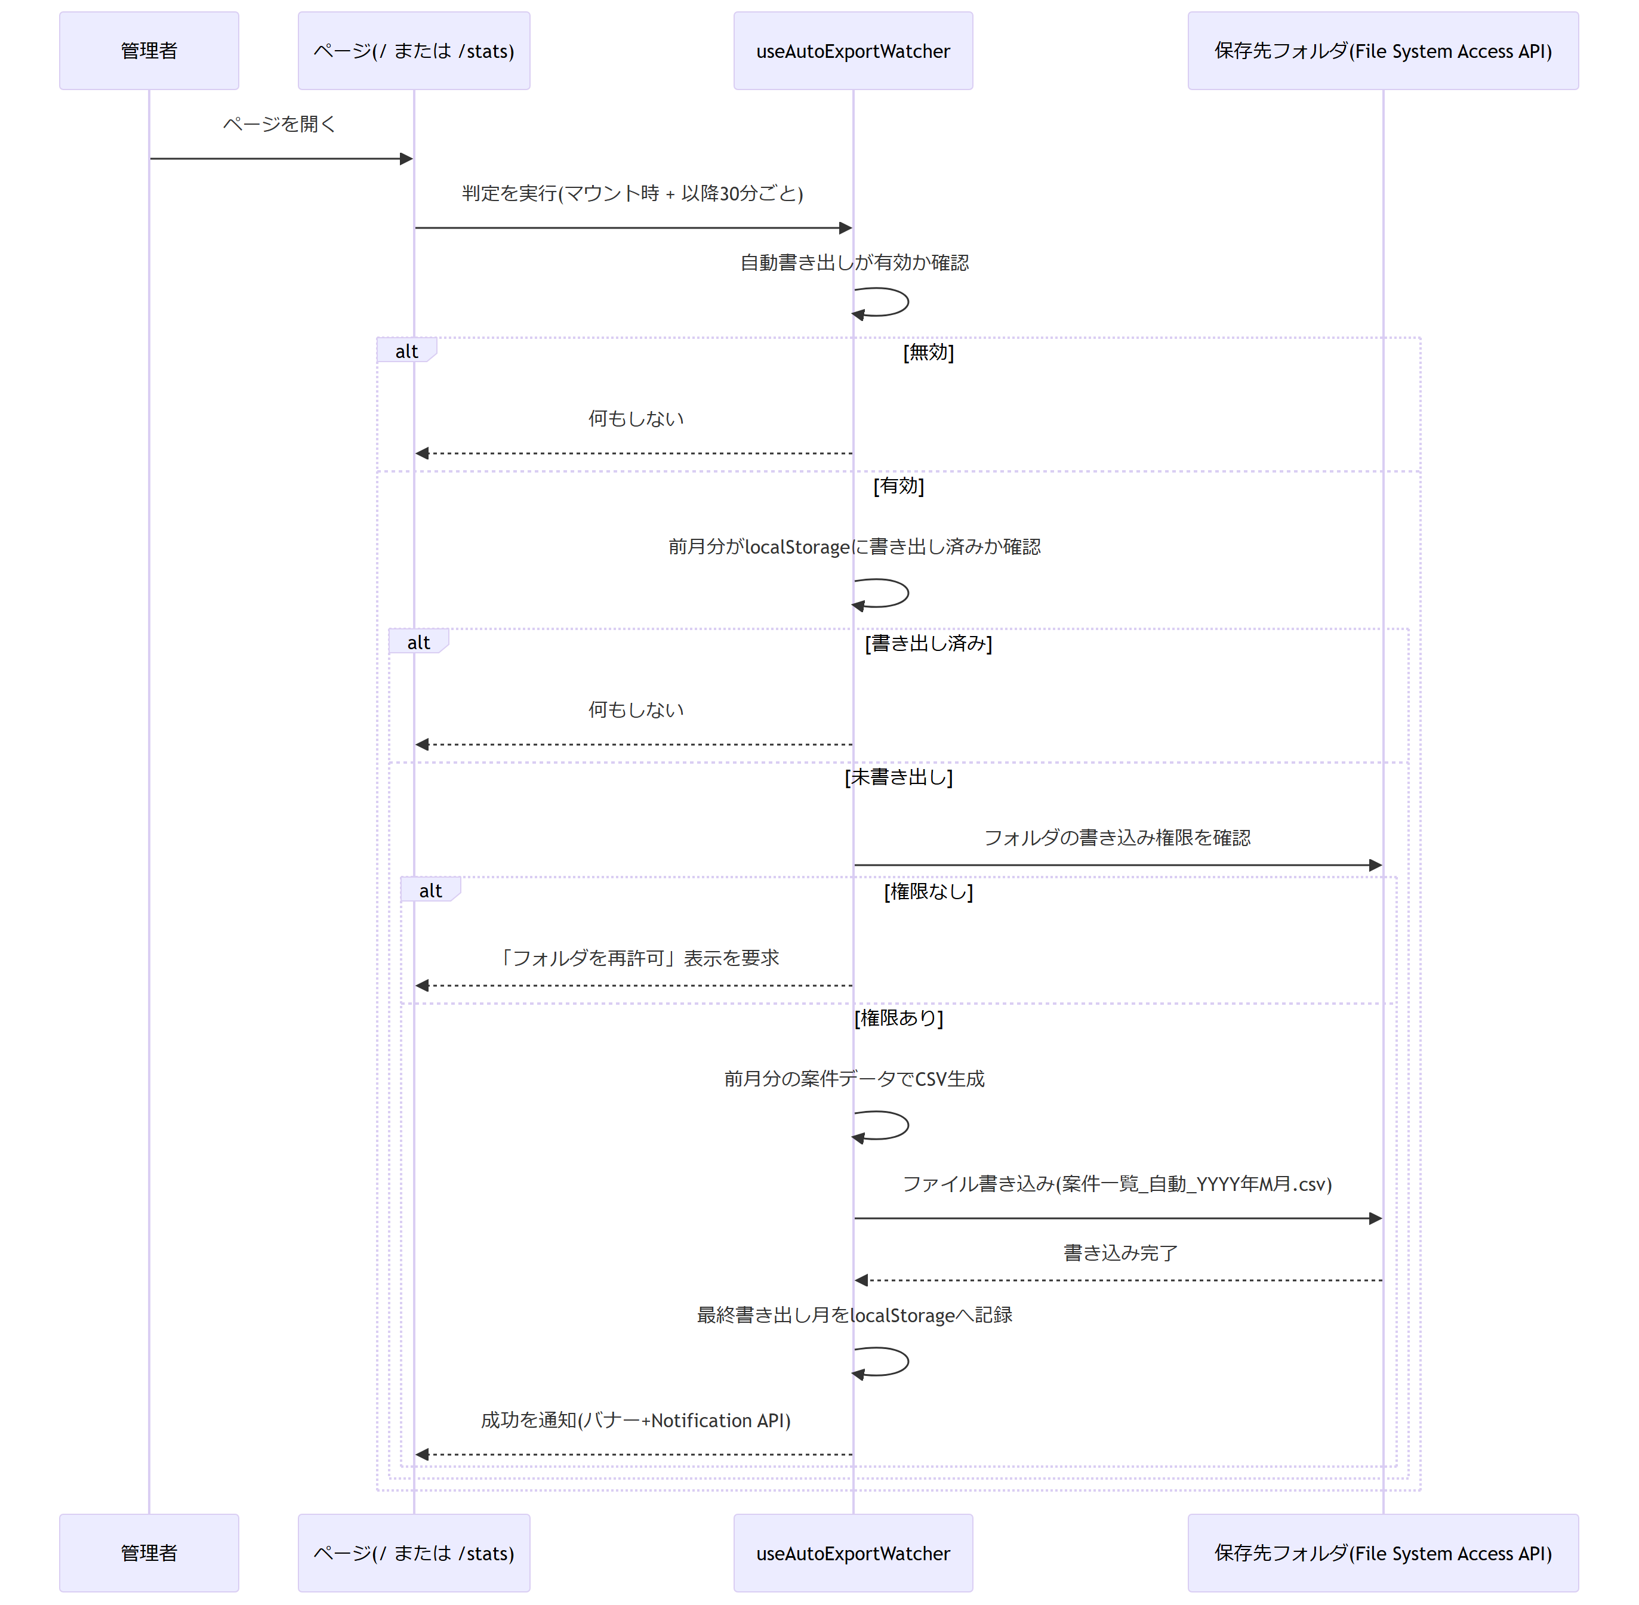
1.4.4.1
CSV自動書き出し機能(任意機能)
統計グラフ画面で保存先フォルダをあらかじめ設定(File System Access API)しておくことで、月が変わったタイミングで前月分の案件データをCSVで自動保存できる(任意・初期状態は無効)
書き出し済みか否かはlocalStorageの年月キーで判定し、同じ月内での重複書き出しは行わない
書き出し成功時はブラウザ通知(Notification API)で管理者に知らせる
保存先フォルダへの権限が失効している場合は「フォルダを再許可」ボタンを表示し、再許可後に自動書き出しを再開する
設定はいつでも「解除」でき、その場合はフォルダ情報・有効フラグを削除して機能を無効化する
※ ブラウザ(タブ)が開いている間のみ動作するクライアント完結の仕組みで、サーバー側の真のバッチ処理ではない
案件配信メール管理システム 仕様書(サマリー版)
14

Slide 15
1.5
非機能概要
分類 | 内容
可用性 | Vercel・Supabaseともにマネージドサービス。自前サーバー運用なし。SLA目標値は未設定
性能 | 1ページ24件表示。APIは1,000件単位で全件取得しクライアント側でフィルタ(実測件数 約9,000件強・2026年7月時点)
セキュリティ | PBKDF2(10万回)によるハッシュ化。セッションはHttpOnly Cookie+DBテーブル管理(詳細は2.12)
対応ブラウザ | 書き出し時の保存先選択(File System Access API)はChromium系のみ対応
運用・保守性 | GitHub管理、mainマージでVercelが自動デプロイ
スケーラビリティに関する留意事項
全件クライアント取得方式のため、件数増加に比例して読込時間・メモリ使用量が増加する。目安として数万件規模で体感速度に支障が出た場合はサーバーサイド検索方式への移行を検討する。
案件配信メール管理システム 仕様書(サマリー版)
15

Slide 16
1.8
異常系・エラーハンドリング
場面 | 想定される異常 | 現状の挙動
案件データ取得/削除 | Supabase応答エラー | コンソール出力のみ。画面上にエラー表示なし
駅名サジェスト(HeartRails) | 外部API障害 | 候補0件として継続(エラー表示なし)
添付ファイルDL | URL不正・取得失敗 | アラート表示の上、新規タブでURLを開く
ログイン | パスワード不一致等 | 画面にエラーメッセージを表示
PDF/Excel書き出し | 生成失敗 | アラート表示の上、処理を中断
Groq API呼び出し(AI抽出) | 抽出失敗・タイムアウト | Scope Recoveryで1回再試行。再失敗時は仮登録projectsを削除し打切り
projectsのPATCH失敗 | Supabase応答エラー | 分岐ごとに仮登録projectsを削除(再処理されない)
添付ファイルのアップロード/登録失敗 | Storage/API応答エラー | リカバリ(再試行等)は現状無し。失敗した添付ファイルは取り込まれない
※ Power Automate関連の異常系はいずれも能動的な通知(メール/Teams等)が無く、確認できるのはPower Automate自体の実行履歴(デリバ/実行結果画面)のみ
案件配信メール管理システム 仕様書(サマリー版)
16

Slide 17
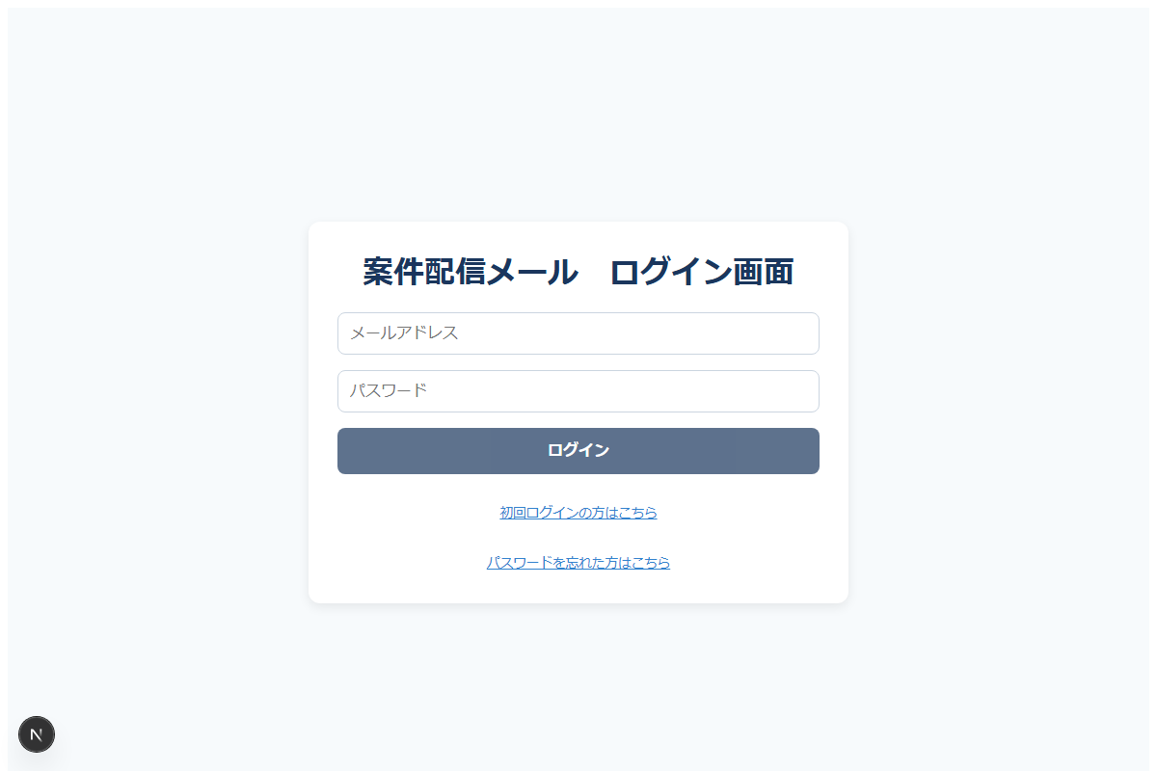
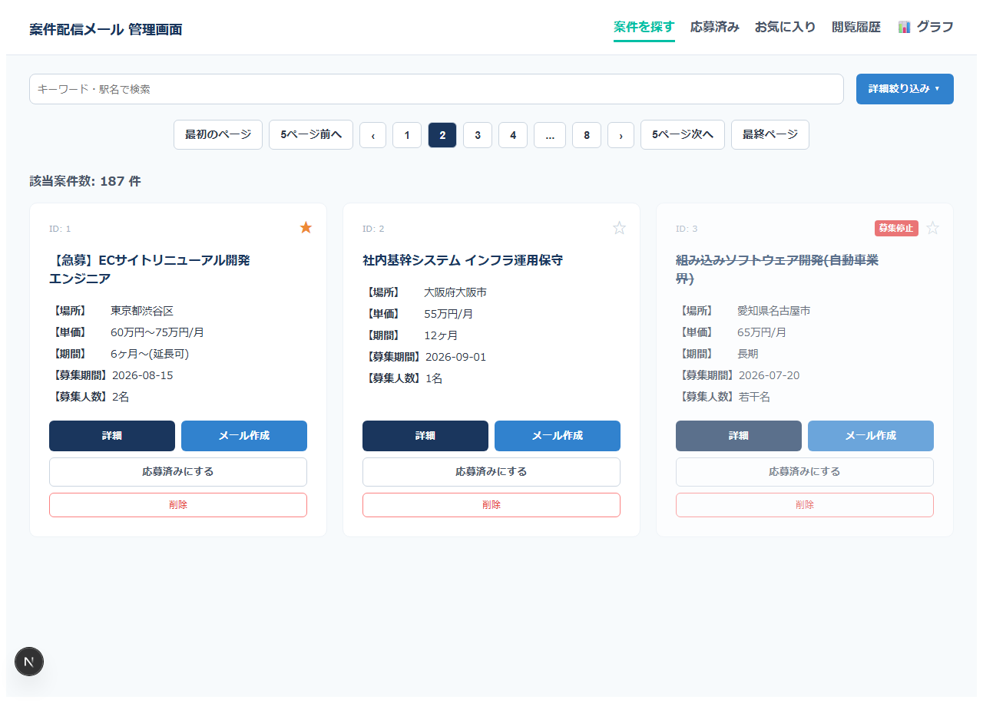
1.6
画面イメージ ① ログイン／案件一覧
案件配信メール管理システム 仕様書(サマリー版)
17

Slide 18
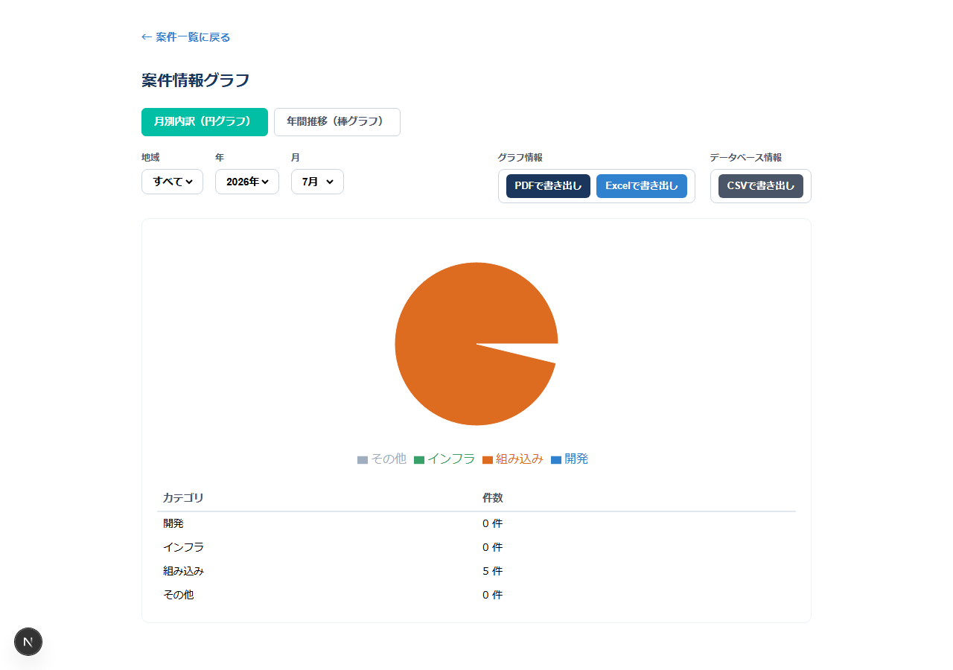
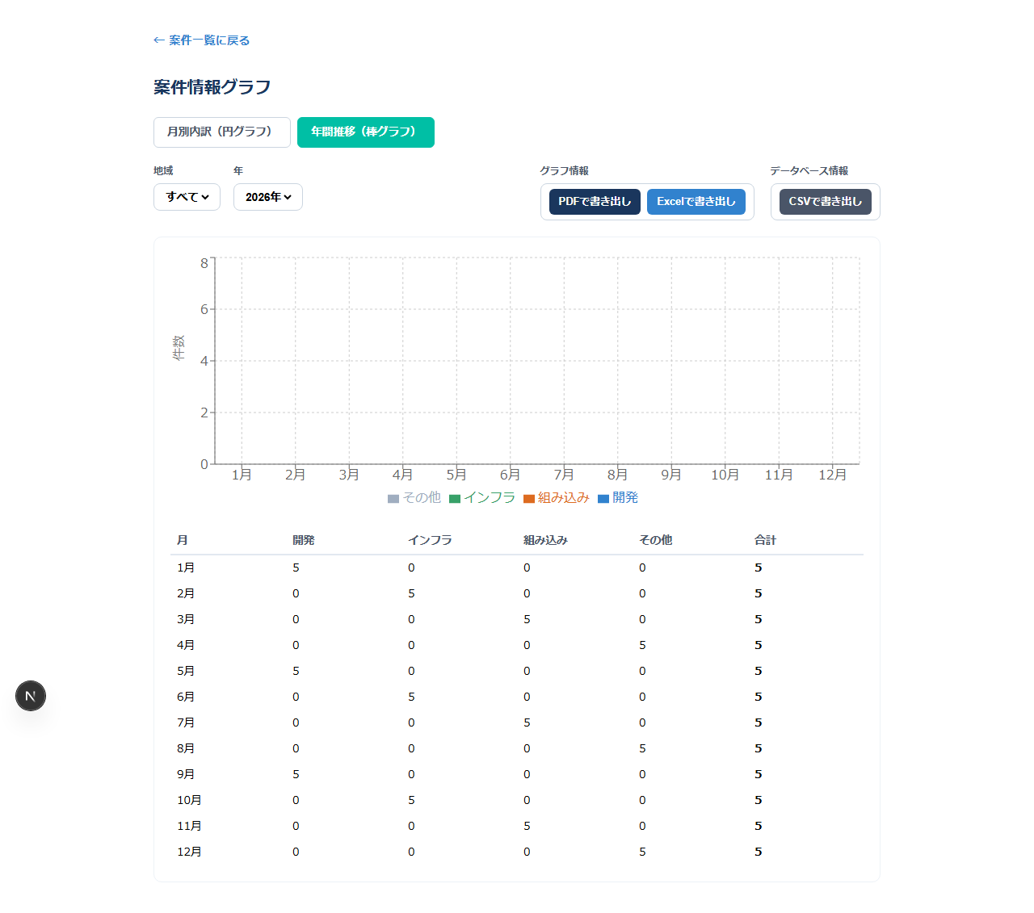
1.6
画面イメージ ② 統計グラフ画面
案件配信メール管理システム 仕様書(サマリー版)
18

Slide 19
1.6
帳票イメージ(PDF/Excel/CSV)
帳票 | 出力内容 | ファイル名の例
PDF | グラフ画像＋カテゴリ別・月別件数の一覧 | 案件統計_2026年7月_月別内訳.pdf
Excel | グラフ画像＋カテゴリ別・月別件数の一覧 | 案件統計_2026年7月_月別内訳.xlsx
CSV | ID/案件名/カテゴリ/場所/単価/期間/募集期限/スキル/登録日 | 案件一覧_2026年7月_月別内訳.csv
PDF/Excelは統計グラフ画面のグラフ+テーブル部分をそのまま画像化して出力
CSVのみ、絞込条件に該当する案件そのもの(生データ)を出力する点が仕様上の特徴
案件配信メール管理システム 仕様書(サマリー版)
19

Slide 20
1.7
データストア一覧
データストア | 種別 | 保持内容
Supabase Postgres | RDB | projects / attachments / admins / sessions
Supabase Storage | オブジェクトストレージ | 添付ファイル本体(FILESバケット)
ブラウザ Cookie | セッション情報 | セッショントークン(HttpOnly)
ブラウザ localStorage | 個人設定 | お気に入り／応募済み／閲覧履歴／既読／検索履歴／CSV自動書き出しの有効フラグ・書き出し済み年月
ブラウザ IndexedDB | 保存先フォルダ情報 | mailapp-auto-export: CSV自動書き出しの保存先FileSystemDirectoryHandle
案件配信メール管理システム 仕様書(サマリー版)
20

Slide 21
2
基本設計
ドメイン／区分／テーブル項目／ER図／ファイル／機能設計／画面遷移／権限／IF定義

Slide 22
2.1
ドメイン定義
ドメイン名 | 説明
ID | 各テーブルの主キー(projects_id等)
日時／日付 | 登録日時・募集期限など
自由文字列(金額/期間) | メール本文由来の表記ゆれをそのまま保持
真偽値 | isClosed等の2値フラグ
区分コード | 区分定義で定めた値のみを取る文字列
案件配信メール管理システム 仕様書(サマリー版)
22

Slide 23
2.2
区分定義 ① カテゴリ／地域
カテゴリ区分(projects.category を正規表現判定)
値 | ラベル | 判定条件
dev | 開発 | 「開発」を含む
infra | インフラ | 「インフラ」を含む
embedded | 組み込み | 「組み込み」を含む
other | その他 | 上記いずれにも該当しない
地域区分(都道府県を3地域に分類)
東日本: 北海道〜神奈川県の関東各県 等
中日本: 新潟県〜三重県の中部・北陸各県 等
西日本: 滋賀県〜沖縄県の近畿・中国・四国・九州各県 等
案件配信メール管理システム 仕様書(サマリー版)
23

Slide 24
2.2
区分定義 ② 画面制御系
区分名 | 取りうる値 | 用途
表示モード(viewMode) | all / applied / favorites / history | 案件一覧のタブ切替
グラフ種別(activeChart) | pie / bar | 円グラフ／棒グラフの切替
書き出し形式 | pdf / excel / csv | 統計グラフの出力形式
案件状態(isClosed) | true / false | 募集停止フラグ
案件配信メール管理システム 仕様書(サマリー版)
24

Slide 25
2.3
テーブル項目定義(概要)
※ Supabase実スキーマ未参照のため、アプリケーションコード上の利用箇所から復元(詳細はWord/PDF版を参照)
テーブル | 概要 | 主な項目
projects | 案件情報 | projects_id(PK・メールのメッセージID), id, title, category, location, price, period, end_date, content, skills, cc_address, isClosed, created_at
attachments | 添付ファイル | id(PK), attachments_id(FK=メールID), file_name, file_url
candidates | 他社からの人材紹介メール | is_human_resource=trueの場合にPower AutomateがPOST(詳細スキーマ未確認)
admins | 管理者 | user_email(PK), password_hash, salt
sessions | セッション | token(PK), user_email(FK)
案件配信メール管理システム 仕様書(サマリー版)
25

Slide 26
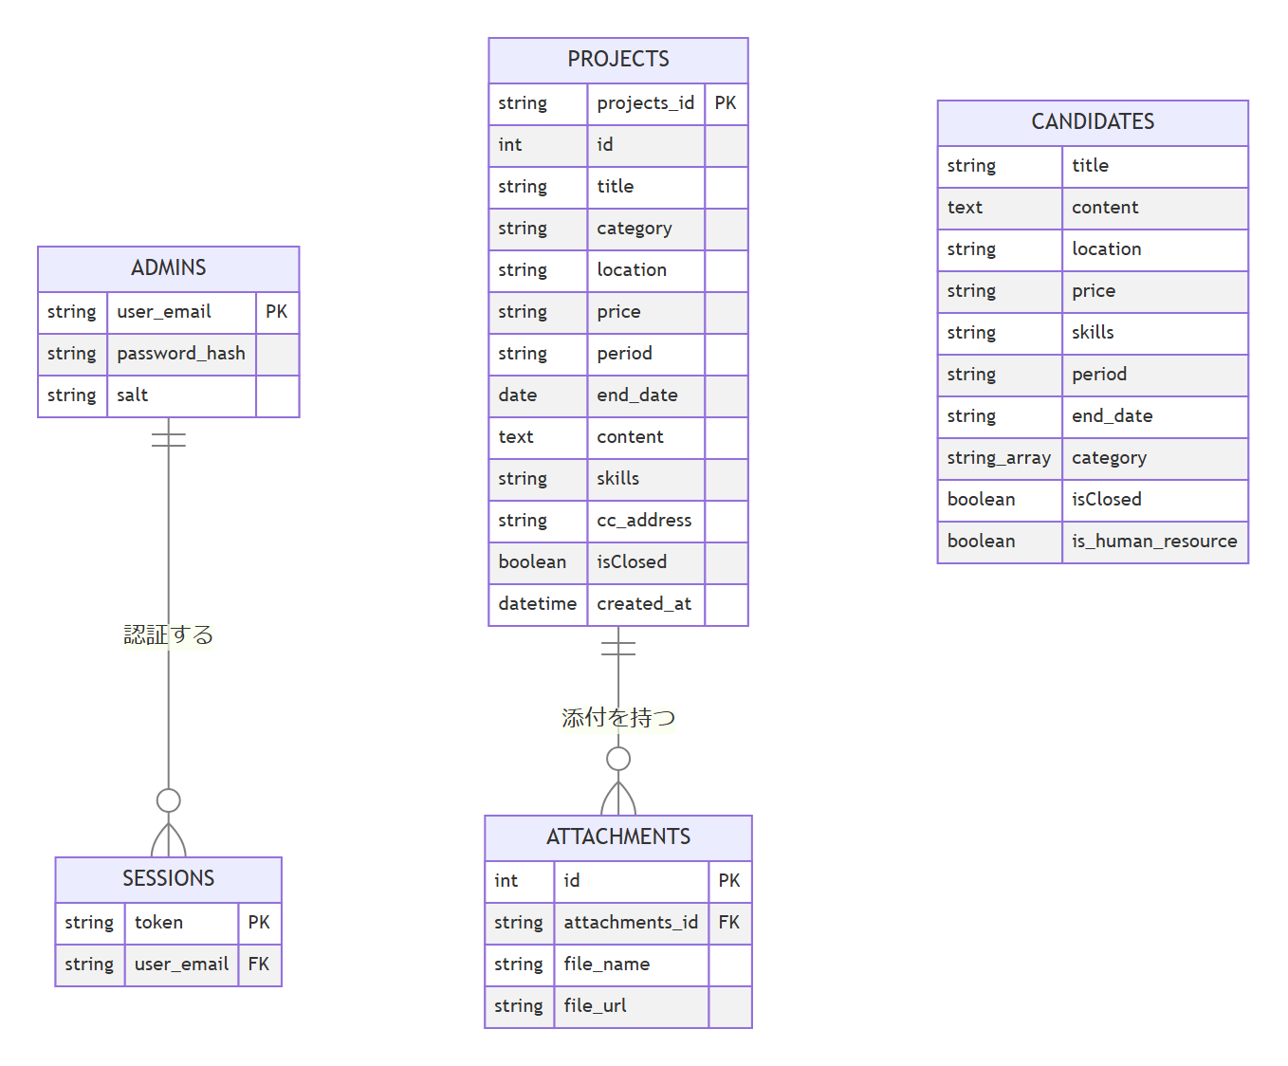
2.4
ER図
案件配信メール管理システム 仕様書(サマリー版)
26

Slide 27
2.5 / 2.6
ファイル定義・機能設計書(概要)
ファイル定義
機能設計書(バッチ設計は対象外※)
添付ファイル: Supabase Storage「FILES」バケットに保存
PDF/Excel: 案件統計_{年}年{月}月_月別内訳[_地域].pdf/.xlsx
CSV: UTF-8(BOM付)。カンマ・改行を含む値はダブルクォートでエスケープ
画面設計: ログイン/初期設定/リセット/一覧/統計グラフの5画面
帳票設計: グラフ画像+集計テーブル(PDF/Excel)、案件明細(CSV)
※本システムにスケジュールバッチが存在しないため対象外(詳細は4章参照)
案件配信メール管理システム 仕様書(サマリー版)
27

Slide 28
2.7
メッセージ定義(抜粋)
場面 | 内部コード | 表示メッセージ
ログイン | NOT_ADMIN | 管理者ではありません
ログイン | NO_PASSWORD | 初回ログインをしてください
ログイン | INVALID_PASSWORD | パスワードが一致しません
案件一覧 | ― | 該当する案件が見つかりませんでした
書き出し | ― | PDF/Excelの書き出しに失敗しました
案件配信メール管理システム 仕様書(サマリー版)
28

Slide 29
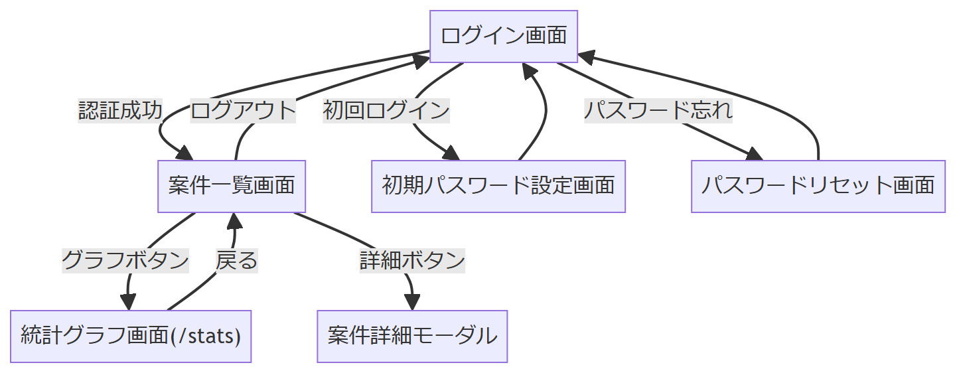
2.8
画面遷移
案件配信メール管理システム 仕様書(サマリー版)
29

Slide 30
2.9〜2.11
権限定義・インターフェース定義・各種一覧
権限定義
各種一覧(抜粋)
ロールは「管理者」の1種類のみ
未ログイン時は/loginへ強制リダイレクト
画面: /login /setup-password /reset-password / /stats
API: /api/login /api/logout /api/me /api/mails 等
環境変数: NEXT_PUBLIC_SUPABASE_URL 等 3種
インターフェース定義
Outlook ⇄ Power Automate(共有メールボックス、1分間隔ポーリング)
Power Automate → Groq API(qwen/qwen3-32b、JSON抽出)
Power Automate → Supabase(projects/candidates/attachments、Storage PUT含む)
ブラウザ ⇄ Next.js API Routes ⇄ Supabase
ブラウザ → HeartRails Express(駅名サジェスト)
案件配信メール管理システム 仕様書(サマリー版)
30

Slide 31
2.12 / 2.13
セキュリティ運用・データ保持ポリシー
セキュリティ運用
データ保持・削除ポリシー
CSRF: Cookieに SameSite=Lax。CSRFトークンによる二重防御は未実装
ブルートフォース対策: ログイン試行回数制限は未実装
セッション有効期限: 発行から7日間(強制失効機能なし)
Cookie属性: HttpOnly常時付与、Secureは本番環境のみ
admins運用: 追加/削除はSupabase側で直接操作(管理画面なし)。管理者間の権限差はなし
「365日経過で非表示」は表示上のフィルタのみで、Supabase上のレコードは自動削除されない
案件・添付ファイルの削除は管理者操作による物理削除のみ。取消手段はなし
Supabase Storageのバックアップ方針は本システム固有には定義されていない
※ データが自動削除されない点はデータ量増加のリスク。長期運用時はアーカイブ・削除方針の検討を推奨
案件配信メール管理システム 仕様書(サマリー版)
31

Slide 32
2.14 / 2.15
監査ログ・用語集
監査ログ
用語集(抜粋)
削除・応募状況変更等の操作履歴(いつ/誰が/何を)を記録する仕組みは無い
お気に入り/応募済み/閲覧履歴はブラウザlocalStorageのみに保存され、他端末・他管理者と共有されない
ログイン履歴(過去分)は保持されない
削除は物理削除で復元手段が無く、誤操作時のリスクとなる
Power Automate側の失敗は能動的な通知が無く、確認できるのは実行履歴(デリバ画面)のみ
用語 | 説明
projects.id / projects_id | idは表示・お気に入り等の識別用連番、projects_idは削除・添付紐付け用の一意キー(別値)
attachments_id | projects.projects_idと一致する外部キー(attachments.idとは別)
詳細な用語集はWord/PDF版「2.15 用語集」を参照
案件配信メール管理システム 仕様書(サマリー版)
32

Slide 33
3
詳細設計
モジュール構成図(クラス図代替)／シーケンス図

Slide 34

3.1
モジュール構成図(クラス図代替)
※ React関数コンポーネント中心のためUMLクラス図をモジュール構成図として代替表現
案件配信メール管理システム 仕様書(サマリー版)
34

Slide 35
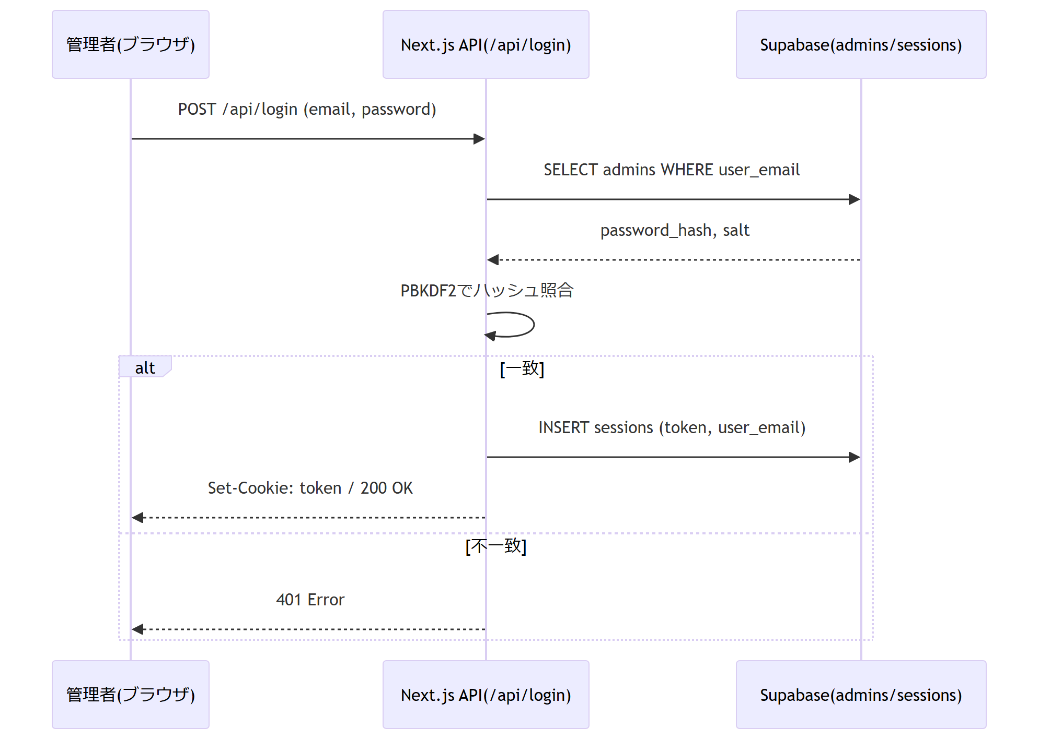
3.2.1
シーケンス図 ① ログイン処理
案件配信メール管理システム 仕様書(サマリー版)
35

Slide 36
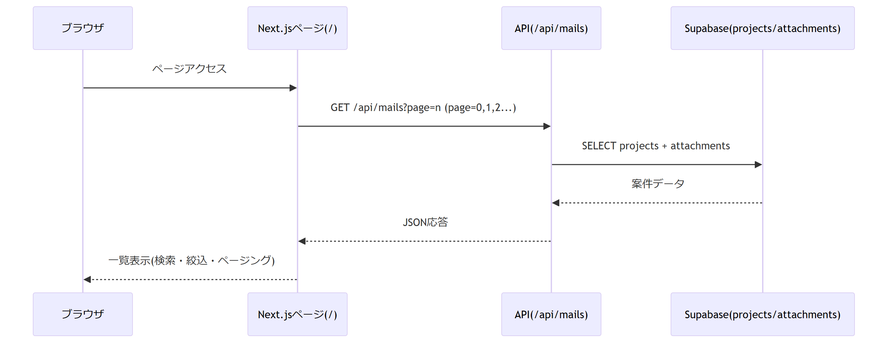
3.2.2
シーケンス図 ② 案件一覧取得処理
案件配信メール管理システム 仕様書(サマリー版)
36

Slide 37
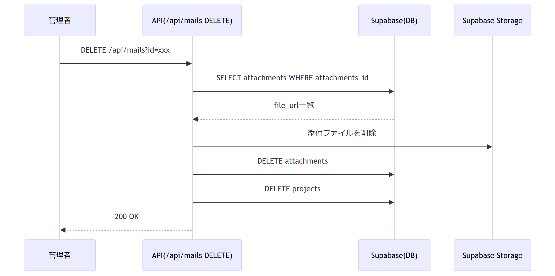
3.2.3
シーケンス図 ③ 案件削除処理
案件配信メール管理システム 仕様書(サマリー版)
37

Slide 38
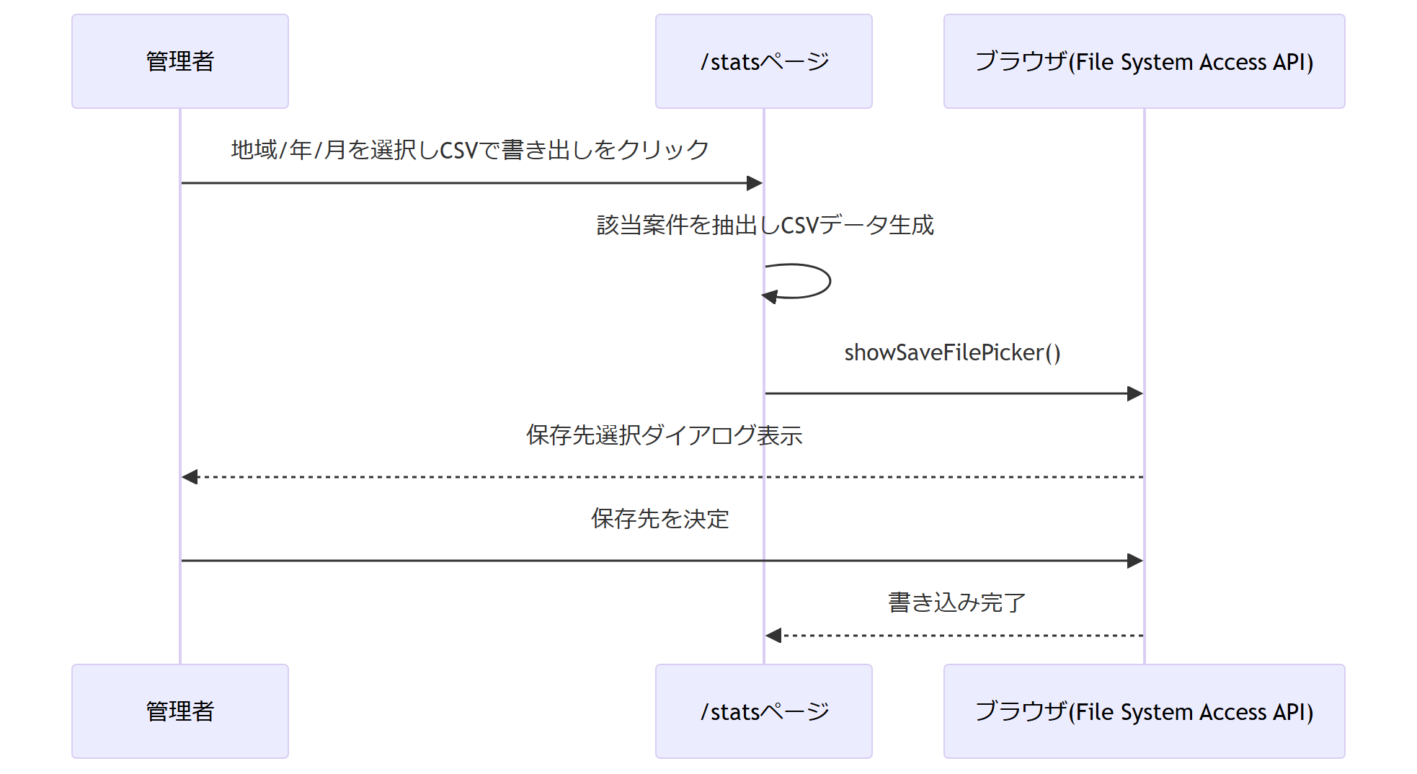
3.2.4
シーケンス図 ④ 統計グラフCSV書き出し処理
案件配信メール管理システム 仕様書(サマリー版)
38

Slide 39
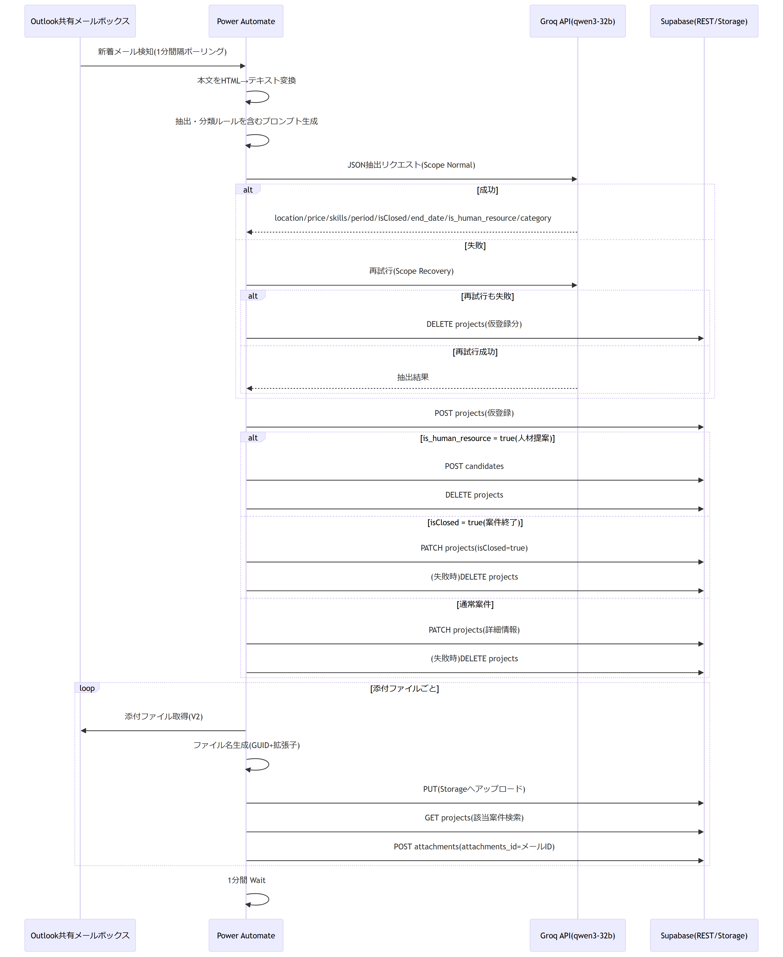
3.2.5
シーケンス図 ⑤ メール取込処理(Power Automate)
案件配信メール管理システム 仕様書(サマリー版)
39

Slide 40
3.2.6
シーケンス図 ⑥ CSV自動書き出し処理
案件配信メール管理システム 仕様書(サマリー版)
40

Slide 41
4
記載を省略した項目とその理由
項目 | 対応 | 理由
バッチ設計 | 省略 | スケジュールバッチが存在しないため(メール取込は都度トリガー型)
クラス図 | モジュール構成図で代替 | React関数コンポーネント中心でUMLクラスに厳密対応しないため
テスト計画・受け入れ基準 | 省略 | 別途テスト計画書で定義する事項として本書の対象外とした
詳細版(表・全項目)はWord/PDF版「仕様書」をご参照ください。
案件配信メール管理システム 仕様書(サマリー版)
41

Slide 42
5
LLM連携仕様
採用モデル・切替方式／呼び出し方式／プロンプト仕様／JSON入出力仕様

Slide 43
5.1 / 5.2
採用モデル・切替方式／呼び出し方式
採用モデル・切替方式
Groq API経由でモデル qwen/qwen3-32b を使用(temperature=0, response_format=json_object)
モデルの動的切替は無い。失敗時はScope Recoveryで同一モデル・同一リクエストへ1回再試行するのみ
呼び出し方式
項目 | 内容
呼び出し方式 | HTTPアクションによるPOST(Chat Completions形式)
リクエストBody | model, temperature, response_format, messages(system/user)
認証方式 | APIキー認証(ヘッダ形式・管理方法は未確認)
タイムアウト/リトライ | 「設定」タブの値は未確認。フロー全体ではScope Recoveryで1回再試行
案件配信メール管理システム 仕様書(サマリー版)
43

Slide 44
5.3
プロンプト仕様(抽出ルールの要約)
実際のプロンプト全文はWord/PDF版 5.3 を参照。主要な抽出ルールの要約:
項目 | ルールの要約
isClosed | 解約・終了・決定(hired)等の表現があればtrue。真偽値。
location | 勤務地優先(署名住所より優先)、都道府県+市区町村+最寄駅形式、日本語のみ、リモートは「リモートワーク」
price | 単価のみ、複数は「/」結合、記号正規化
skills | カンマ区切り文字列
period / end_date | 稼働期間と募集期限を区別して抽出
is_human_resource | 人材紹介が主目的ならtrue。案件タイトル/単価/勤務地が2つ以上あればfalse
category | 開発/インフラ/組み込みから複数選択可(配列)
案件配信メール管理システム 仕様書(サマリー版)
44

Slide 45
5.4
JSON入出力仕様
抽出項目: location / price / skills / period / isClosed / end_date / is_human_resource / category
categoryは単一文字列ではなく文字列配列(複数分類可)。Supabase保存時の具体的な形式は未確認
スキーマ上attachments(file_name/file_url)も定義されているが、実際の添付ファイル登録は別処理(GUIDベース)で行われており、このプロパティが実際に使われているかは未確認
詳細なJSON Schema全文はWord/PDF版 5.4 を参照
案件配信メール管理システム 仕様書(サマリー版)
45

Slide 46
6
画面表示とデータ項目の対応
データ項目(projects) | 画面上の表示箇所
title | 案件一覧の案件カードタイトル
location | 案件カードの「場所」欄、地域・都道府県絞込
price / period / end_date | 案件カードの「単価」「期間」「募集期間」欄
content | 案件詳細モーダルの本文、募集人数抽出元
skills | 検索(スキル絞込)対象
category | カテゴリ絞込、統計グラフの分類軸
isClosed | 「募集停止」バッジ、非表示フィルタ
created_at | 統計グラフの年月集計、「まもなく終了」判定
※ is_human_resource=trueの案件はprojectsに登録されず、本Webアプリの画面には表示されない
案件配信メール管理システム 仕様書(サマリー版)
46

Slide 47
7
ログ項目
Next.js側(console.errorの出力箇所)
Power Automate側(実行履歴)
案件データ取得・削除・添付ファイルDL・PDF/Excel書き出し・ファイル保存の各エラー
ログイン処理のサーバーエラー(Vercelサーバーログ)
いずれもブラウザ開発者ツール/サーバーログのみで、監視基盤への転送は無い
保持期間: 28日間
表示項目: 開始時刻/実行時間/状況
状況フィルタ: すべて/成功/失敗/実行中/キャンセル 等
個別実行を開くとアクションごとの入出力を確認可能
※ Power Automateの実行履歴が事実上の唯一のログであり、本システム側への転記・保存は行われない
案件配信メール管理システム 仕様書(サマリー版)
47

Slide 48
8
リリース時の既知課題
分類 | 課題
性能・拡張性 | 全件クライアント取得方式。数万件規模で表示速度低下の懸念
セキュリティ | CSRFトークン・ログイン試行制限が無い
データ運用 | 「365日非表示」は表示フィルタのみで物理削除されない
データ運用 | 案件削除は物理削除で復元不可
運用監視 | Power Automate異常系・添付ファイル失敗の能動通知が無い
監査 | 操作履歴(いつ・誰が)を記録する監査ログが無い
運用監視 | CSV自動書き出しはブラウザが開いている間のみ動作するクライアント完結の仕組みで、サーバー側の真のバッチ処理ではない
詳細版(参照箇所付き)はWord/PDF版 8章を参照
案件配信メール管理システム 仕様書(サマリー版)
48

Slide 49
9
未決事項一覧
未決事項
Groq APIの認証ヘッダ形式・APIキー管理方法
HTTPアクションのタイムアウト値・リトライポリシー
categoryのSupabase保存形式(文字列結合/配列)
JSONスキーマのattachmentsプロパティが実際に使われているか
candidatesテーブルの正式なカラム定義
添付ファイル失敗時のリカバリ実装予定
Power Automate失敗の能動通知実装予定
案件データの長期保持方針
案件配信メール管理システム 仕様書(サマリー版)
49

Slide 50
10
レビュー結果
指摘内容 | 対応
目的・背景・スコープ、改訂履歴が無い | 対応済み(「はじめに」章・改訂履歴表を新設)
非機能要件が定性的すぎる | 一部対応(実測値は記載、SLA目標値は未定義)
異常系・セキュリティ運用・データ保持方針・監査ログ・用語集が無い | 対応済み(1.8, 2.12〜2.15を新設)
Power Automateフローの詳細が不明 | 対応済み(ユーザー提供情報により1.4.1/5章を全面更新)
LLM仕様・画面表示対応・ログ項目・既知課題一覧が無い | 対応済み(5〜8章を新設)
詳細な対応履歴一覧はWord/PDF版 10章を参照
案件配信メール管理システム 仕様書(サマリー版)
50

